Slide 1
Автоматизация звука Л в словах.
Занятие 4

Slide 2
3. Проговори слова. МЫЛА

Slide 3
надела

Slide 4
учила

Slide 5
писала

Slide 6
читала

Slide 7
ходила

Slide 8
упала

Slide 9
мыло

Slide 10
голова

Slide 11
молоко

Slide 12
золото

Slide 13
половина

Slide 14
Молодец !!!

Slide 15
Голубь - голубок

Slide 16
жёлудь

Slide 17
палуба

Slide 18
Силуэт - силуэты

Slide 19
голубой

Slide 20
Молодец!!!

Slide 21
Милый. Белый

Slide 22
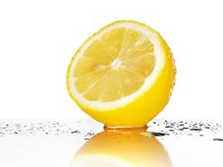
Целый - половина

Slide 23
алый

Slide 24
тяжёлый

Slide 25
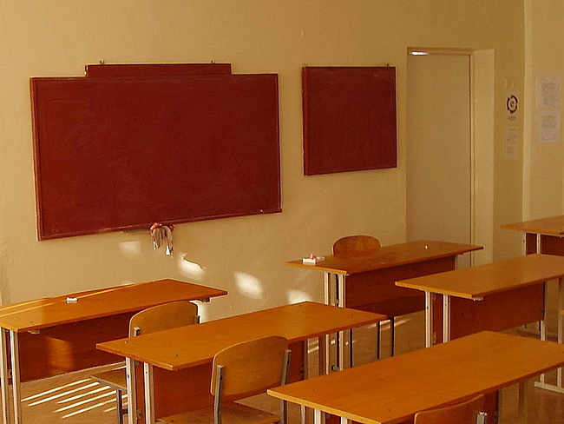
каникулы

Slide 26
МОЛОДЕЦ!!!

